Slide 1
携程旅行网幻灯模板

Slide 2
目录
点击这里添加标题
点击这里添加标题
点击这里添加标题
点击这里添加标题

Slide 3
服务宣言
我们一应俱全
我们集酒店预订、机票预订、旅游度假、商旅管理、特约商户、旅游资讯于一体，满足会员的全面旅行需求。
我们一丝不苟
我们依托先进的技术建成亚洲一流的服务中心，以六西格玛标准控制服务流程，确保会员的旅行精准无误。
我们一诺千金
我们推出酒店最低价承诺、1小时飞人通道等多项服务承诺，自始至终信守承诺，确保会员的旅行体验。

Slide 4
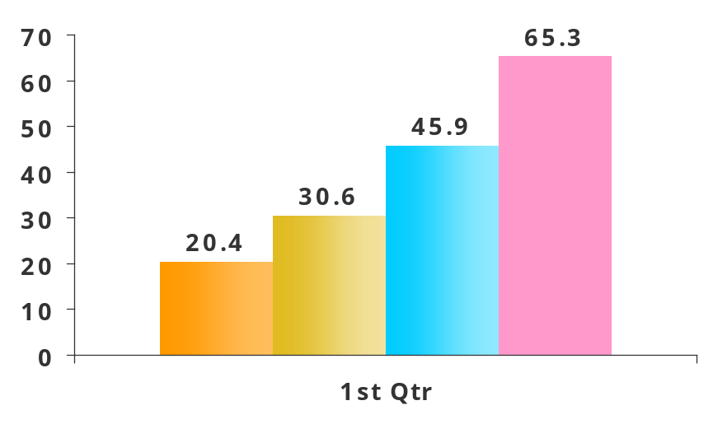
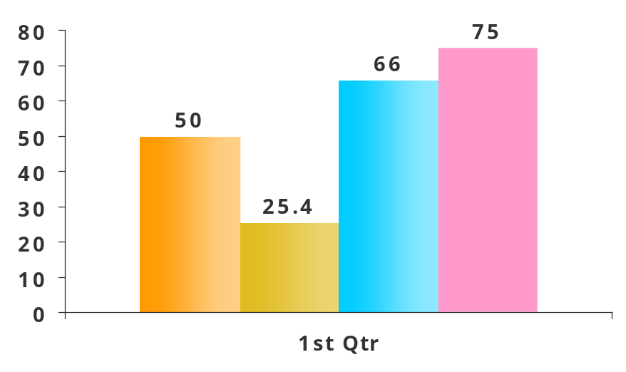


点击编辑标题
1. Describe contents for a Chart
Description of the company’s sub contents
Description of the company’s sub contents
2. Describe contents for a Chart
Description of the company’s sub contents
Description of the company’s sub contents
Chart Title in here

Slide 5
谢 谢

